Slide 1
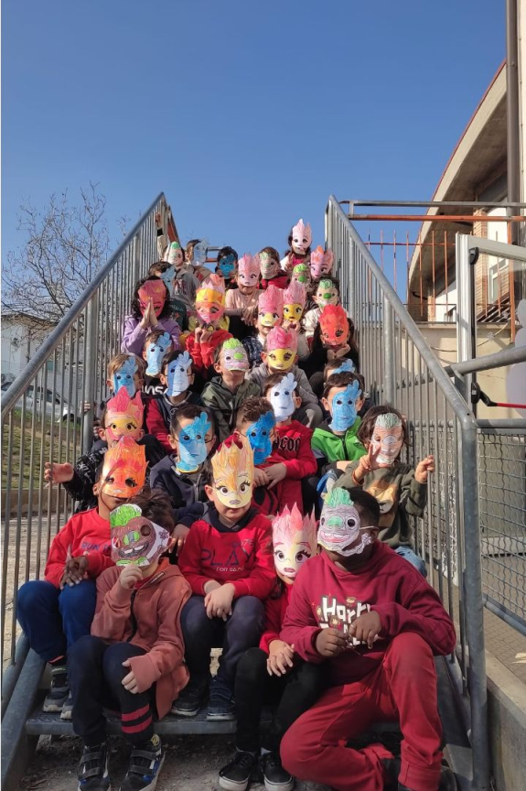
ELEMENTI IN CIRCOLO 1A h 1B SALVO
Questo progetto scolastico ha permesso una prima esplorazione dei quattro elementi naturali fondamentali, acqua, fuoco, aria e terra, attraverso una serie di attività trasversali. Le alunne e gli alunni hanno avuto l'opportunità di comprendere l'importanza e l'interdipendenza di questi elementi
per la vita sul nostro Pianeta.

Slide 2




Tematiche & Attività
Conoscenza dei quattro elementi:
Valorizzazione della diversità e del rispetto reciproco:
Tutela dell’ambiente:
Mobilità sostenibile:
partecipazione alla festa del Riuso promossa dal quartiere,
piantumazione di semi in vari periodi dell’anno con osservazioni ed analisi della crescita,
esperimenti di semina in assenza o presenza dei 4 elementi (calore, luce, acqua, terra) con osservazione e verbalizzazione quotidiana, verbalizzazione di buone prassi in occasione della festa degli alberi, giornata della terra, giornata dell’acqua, ecc…
partecipazione al progetto DonaCibo,
laboratorio Hera: i robot amici dell’ambiente.
adesione al progetto “Siamo nati per camminare”
rappresentazione tramite istogramma in CLIL
uscite a piedi nel territorio
creazione di elaborato grafico per giornata della terra da esporre nelle vetrine del centro città
Stra-Salvo: festa di fine anno - camminata con alunni, insegnanti e famiglie.
analisi della funzione degli elementi naturali nelle fiabe classiche;
ampliamento lessicale in lingua italiana e lingua inglese,
ricerca di immagini ed informazioni, su libri e su internet, relative a flora e fauna degli ambienti del pianeta Terra
costruzione di plastici con materiali di recupero
realizzazione di svariati elaborati sui temi trattati (maschere carnevale, pixel art, cartelloni…)
laboratori a classi aperte.
visione di plesso film animazione "Azur e Asmar”,
ascolto di fiabe e storie in lingua straniera,
apprendimento della canzone “Casa tua” per esibizione corale di plesso,
utilizzo di carte geografiche, mappamondi e google earth per approfondimenti sui paesi di origine degli alunni,
attività in occasione della giornate dei calzini spaiati e giornata dei diritti dei bambini,
conversazioni guidate e attività di role-playing sull’importanza del rispetto e dell’amore verso la famiglia.
Per tutte le tematiche sono state svolte conversazioni guidate, narrazione e lettura di albi a tema e visione di video, produzione di elaborati di vario genere.

Slide 3
Time-line annuale:
Settembre:
Accoglienza:
Caccia al tesoro con i pirati-maestri
Lettura a tema
Novembre:
5)Festa degli alberi
Uscita esplorativa nel quartiere 6)Semina
Maggio:
Uscita a Cesenatico Museo della Marineria e spiaggia.
Teatro: "Jim e il pirata" 20)STRA-SALVO
Gennaio:
10) Osservazione
della crescita delle sementi
Marzo:
Libro sensoriale-progetto
a classi aperte
“Casa tua” Ghali
1 2 3
Ottobre:
Festa del Riuso
(Quartiere Fiorenzuola)
Prove di evacuazione e la gestione dei rischi
legati al fuoco e terremoti.
4
5
6
7
8
9
Dicembre:
Cura fioriera
Osservazioni 9)Visione Elemental
Febbraio
Carnevale a tema Elemental
Uscita a piedi di Plesso
Aprile:
15) Adesione a “Siamo nati per
camminare” 16)Giornata della Terra
17) I robot amici dell’ambiente approfondimento sui tipi di
energia

Slide 4
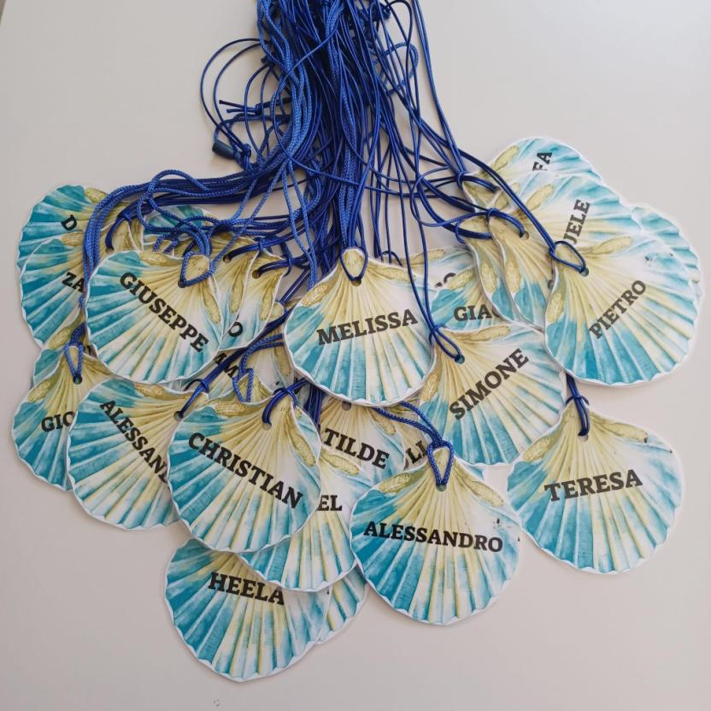
Accoglienza: il piimo gioino di scuola i bambini delle classi piime sono stati accolti da uno stiano giuppo di individui, piiati tiavestiti da maestii… I bambini con timidezza e cuiiosità si sono lasciati guidaie in una caccia al tesoio che li ha poitati a scopiiie quella che saiebbe stata la loio aula, luogo di incontio e aggiegazione.
Il tema maiino è stato piedominante e ci ha accompagnato pei tutto l’anno anche giazie ai libii di testo adottati: Amico Faio.

Slide 5
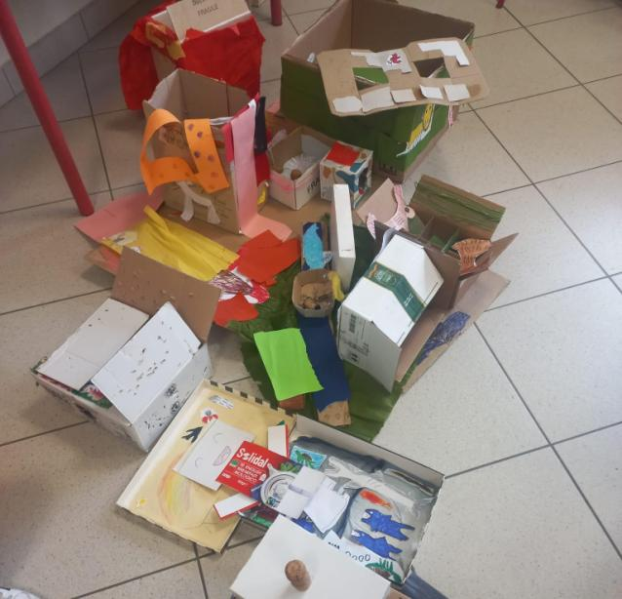
Elementi ambientali: il lavoio di
iiutilizzo pioseguito
aitistico di mateiiali è pei
tutto
l’anno,
contestualmente alla scopeita
e lo
studio dei diveisi ambienti.
In foto un esempio di VULCANO
Festa del Riuso: il
quaitieie Fioienzuola
oiganizza da anni una giande festa a ﬁne ottobie, il tema piincipale di quest’anno è stato il RIUSO ed i bambini hanno piodotto a paitiie da mateiiali di iecupeio un elaboiato sul tema dell'inquinamento maiino. Metafoia della giave ciisi che affligge i maii di tutto il mondo.

Slide 6
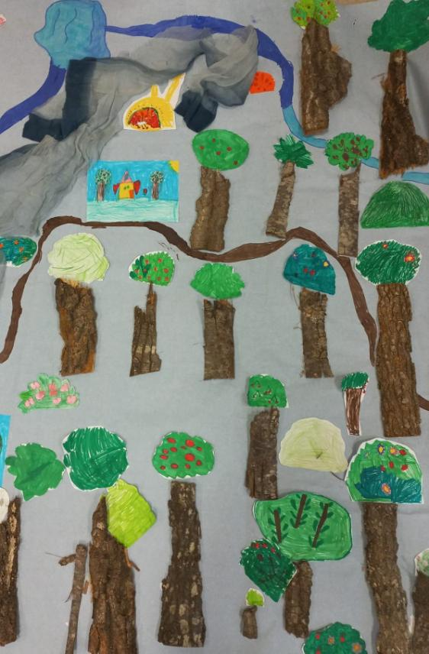
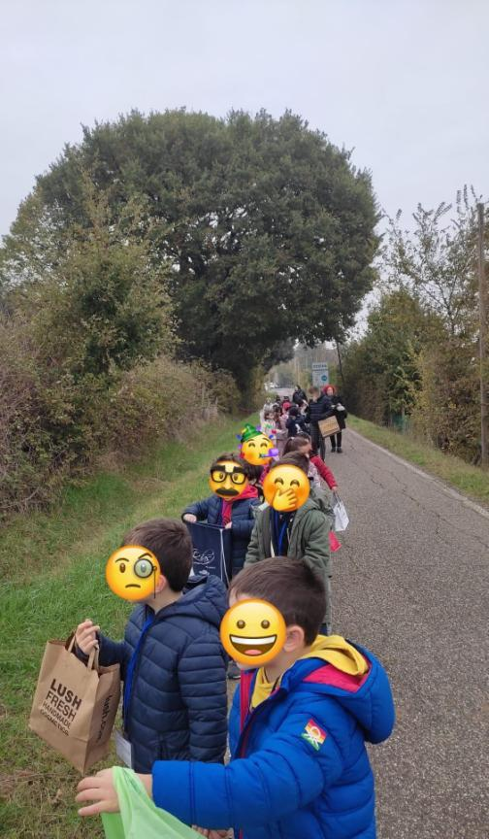
Fcsta dcoli albcíi:
oo⭲i X1 ⭲ovcmbic il plcsso Salvo D’6cquisto si iiu⭲iscc pci cclcbiaic c iicoidaic l’impoita⭲…a dcoli albcii c dci vcoctali chc puiiﬁca⭲o l’aiia chc icspiiiamo. Lc classi piimc so⭲o uscitc sul tciiitoiio pci csploiaic la ⭲atuia attiavciso i sc⭲si. Nci oioi⭲i succcssivi abbiamo i⭲i…iato u⭲ cspciimc⭲to di ossciva…io⭲c diictta dcl ciclo di vita dcllc pia⭲tc co⭲ iclativa iiﬂcssio⭲c sulla
⭲cccssità di tutti c 4 oli clcmc⭲ti ⭲atuiali pci la loio cicscita.

Slide 7
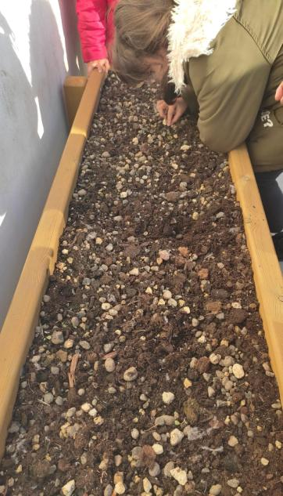
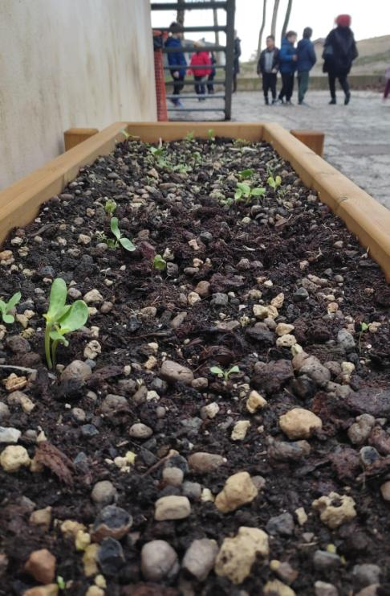
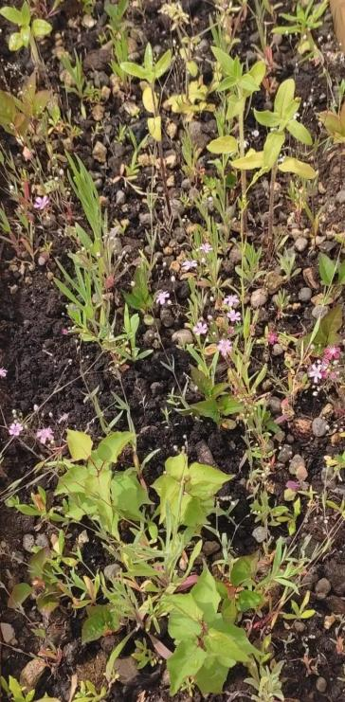
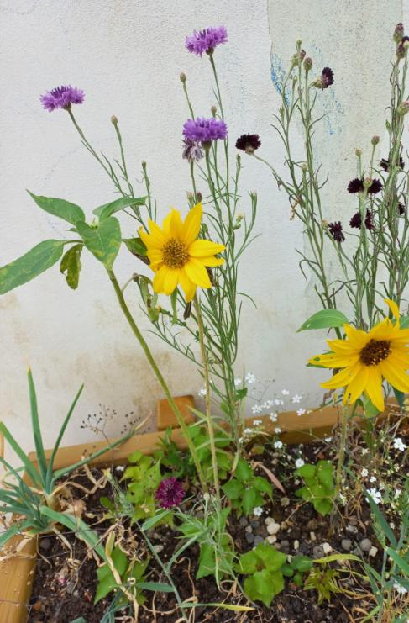
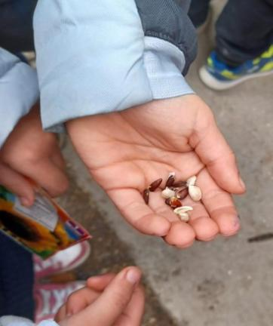
Dai scmi ai fíutti: dal mcsc di ⭲ovcmbic abbiamo cuiato la ﬁoiicia dovc abbiamo scmi⭲ato divcisi tipi di scmc⭲ti.

Slide 8
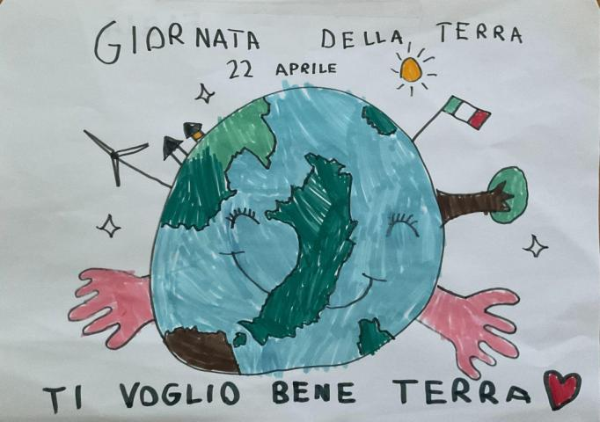
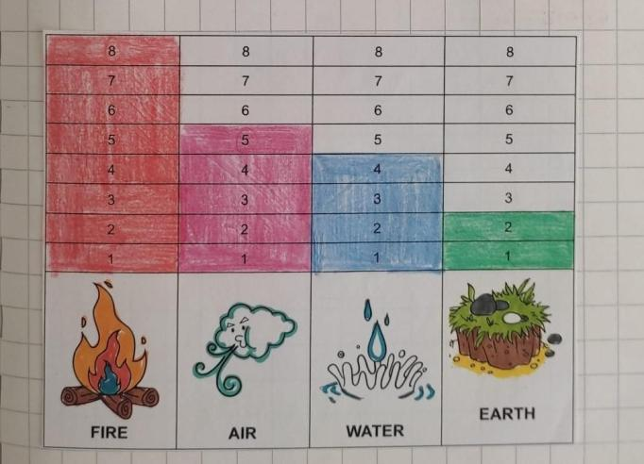
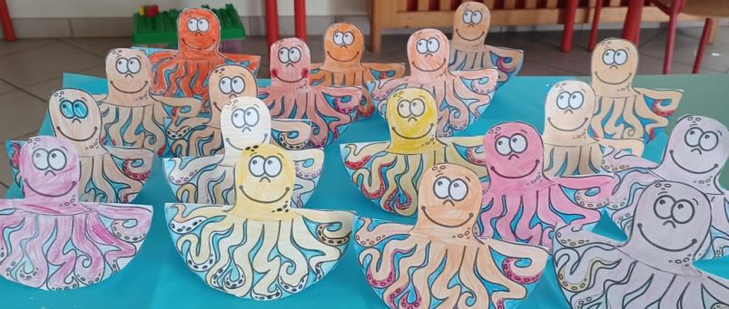

Slide 9
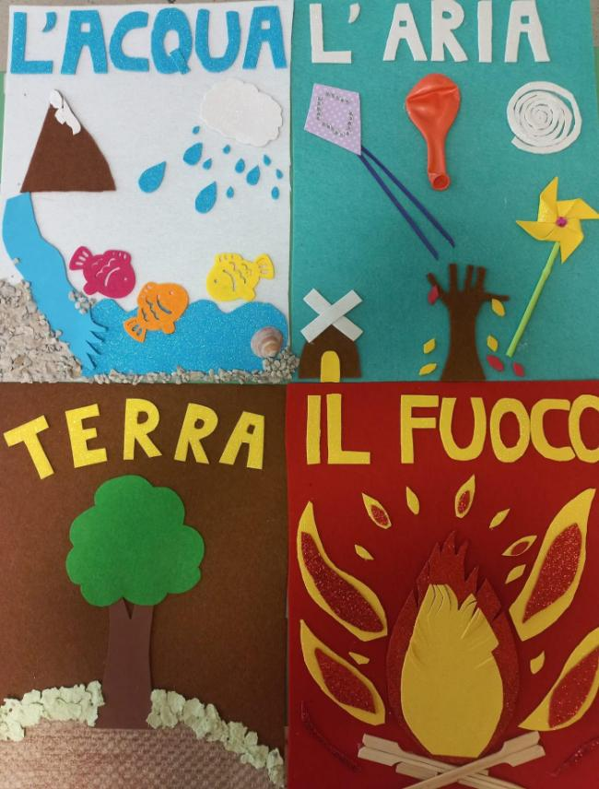
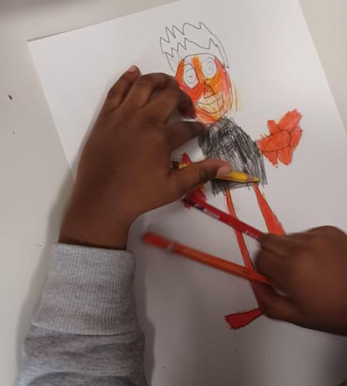
LIBRONE SENSORIALE
Lc i⭲sco⭲a⭲ti di sostco⭲o dcllc classi 16 c XB ha⭲⭲o collaboiato pci la piooctta…io⭲c c la icali……a…io⭲c di u⭲ libio tattilc, comc suppoito all’appic⭲dimc⭲to sc⭲soiialc cd cmotivo. Talc stiumc⭲to è stato icali……ato i⭲ piccoli oiuppi di bambi⭲i appaitc⭲c⭲ti allc duc classi.

Slide 10
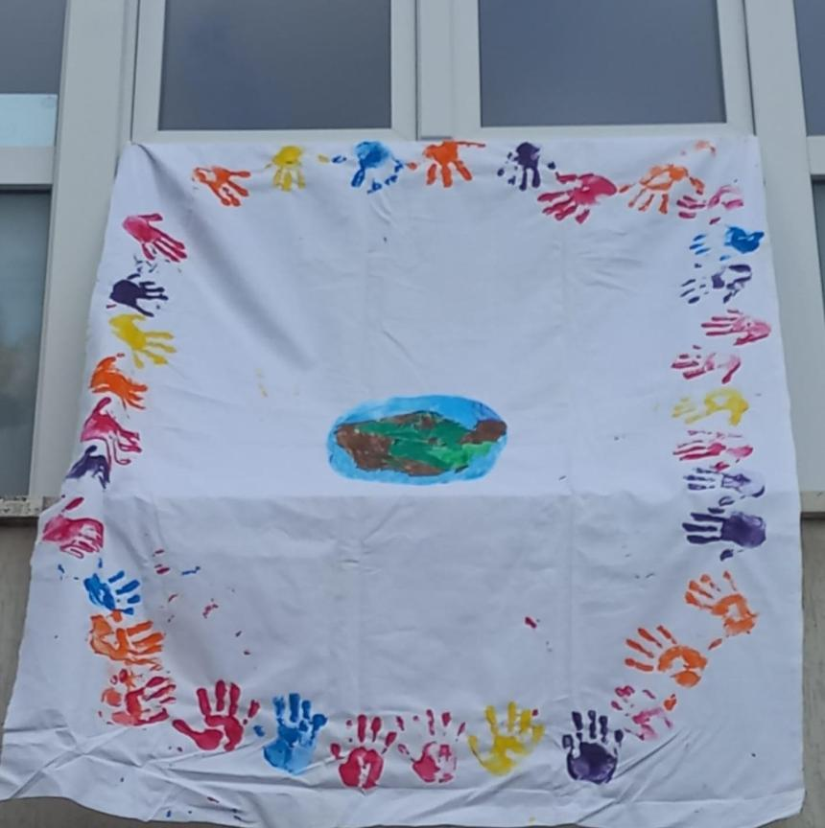
Gioí⭲atc i⭲tcí⭲a…io⭲alc diíitti dci bambi⭲i:
Lc alu⭲⭲c c oli alu⭲⭲i dclla classi 16 c 1B so⭲o stati chiamati a iiﬂcttcic sul sio⭲iﬁcato dclla paiola DIRITTO
Si è pailato di u⭲ co⭲cctto così impoita⭲tc c ⭲o⭲ sco⭲tato. 6l tcimi⭲c dcl lavoio è stato icali……ato il ma⭲ifcsto i⭲ foto, simbolo dcl diiitto ad avcic u⭲a casa. La Tciia è la casa di tutti c pci qucsto dobbiamo impco⭲aici pci co⭲osccila pci picscivaila al mcolio, pci il futuio.

Slide 11
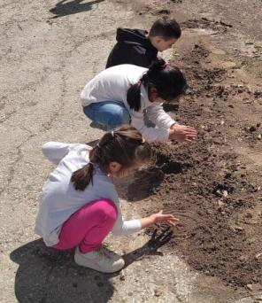
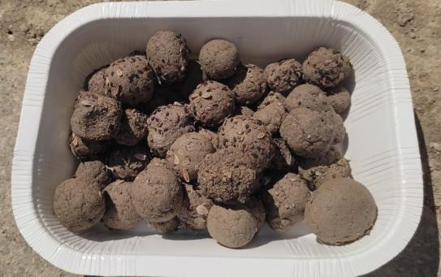
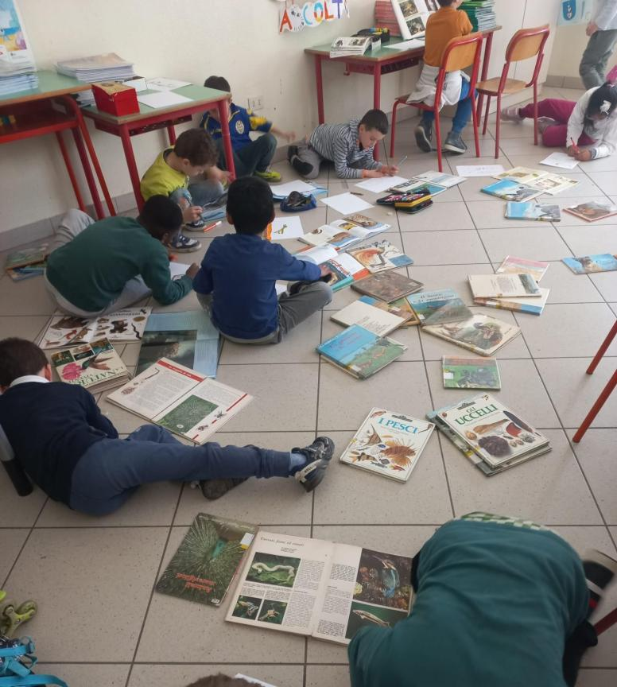
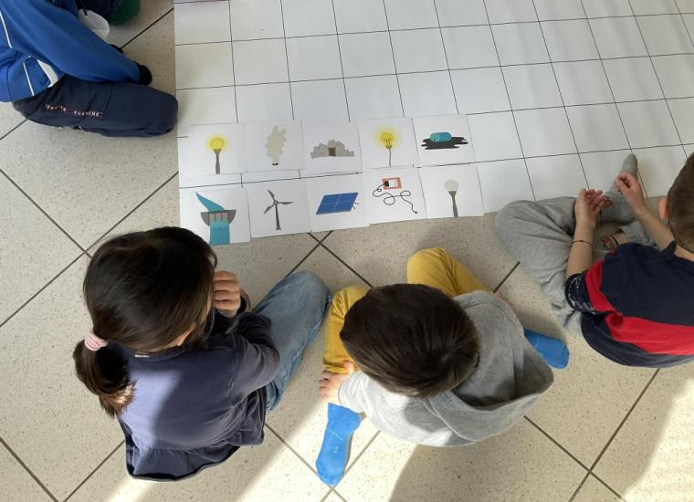
MAKING SEEDS BOMBS
LABORATORIO HERA:
RICERCA SULLA FLORA E
FONTI ENERGETICHE
SULLA FAUNA PRESENTI
NEGLI AMBIENTI NATURALI

Slide 12
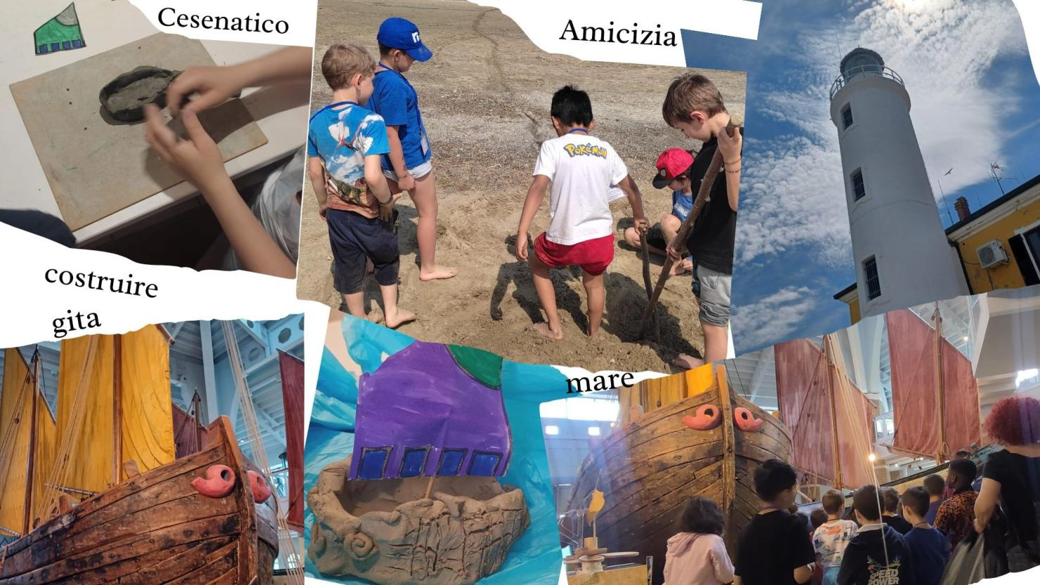

Slide 13
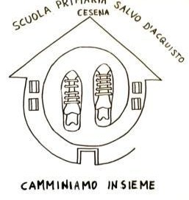
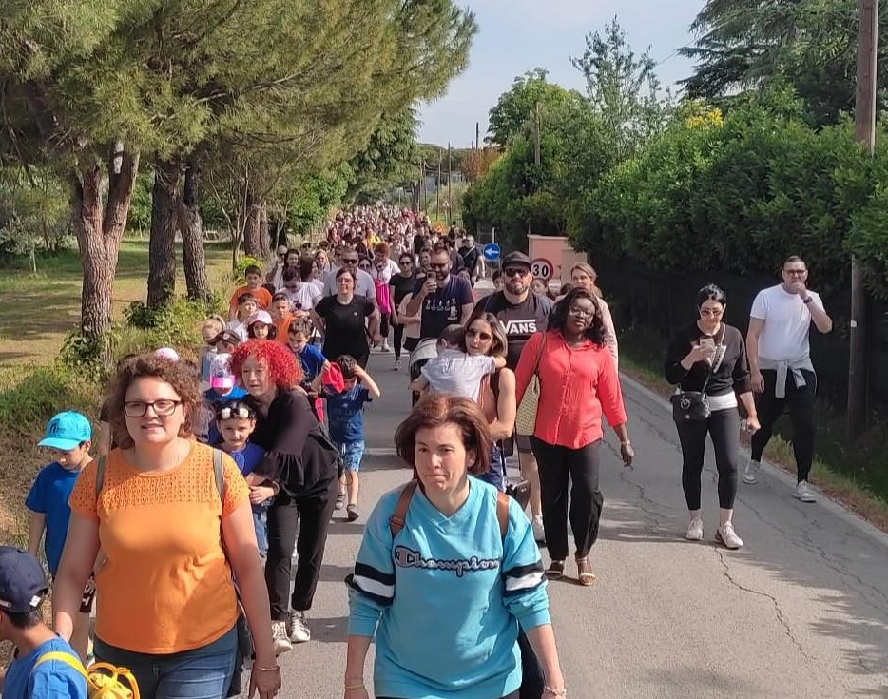
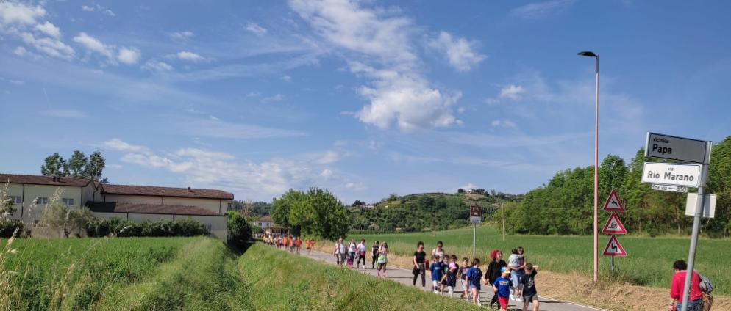
STRA-SALVO: da quasi 10 a⭲⭲i il plcsso piomuovc attivamc⭲tc il tcma dclla mobilità sostc⭲ibilc. Fcstcooiamo il tiaouaido di ﬁ⭲c a⭲⭲o co⭲ u⭲a passcooiata ⭲cl
vcidc i⭲sicmc Qucsta
dcl ⭲ostio ai oc⭲itoii
modalità
quaiticic,
c famiolic.
oimai
collaudata co⭲cilia bc⭲issimo la
⭲ostia voolia di staic bc⭲c, tutti i⭲sicmc c u⭲iti pci l’ambic⭲tc!

Slide 14
Competenze sviluppate
Pensiero critico: Gli alunni hanno imparato a porsi domande, a
formulare ipotesi e a trarre conclusioni basate sull'evidenza.
Collaborazione:
Il lavoro di gruppo ha
permesso agli alunni di sviluppare abilità di comunicazione e di problem-solving.
Consapevolezza ambientale:
I partecipanti hanno acquisito una maggiore consapevolezza dell'importanza di proteggere l'ambiente.

Slide 15
Feedback degli studenti
Divertimento
Le alunne e gli alunni hanno apprezzato molto le attività pratiche e
interattive, che hanno reso l'apprendimento più coinvolgente.
Nuove
conoscenze
I bambini e le bambine hanno acquisito una comprensione più approfondita
dei quattro elementi naturali e della loro interconnessione.
Consapevolezza
ambientale
Si è cercato di sviluppare una maggiore sensibilità verso la sostenibilità e la
protezione dell'ambiente, indispensabile per il nostro Futuro.

